Slide 1
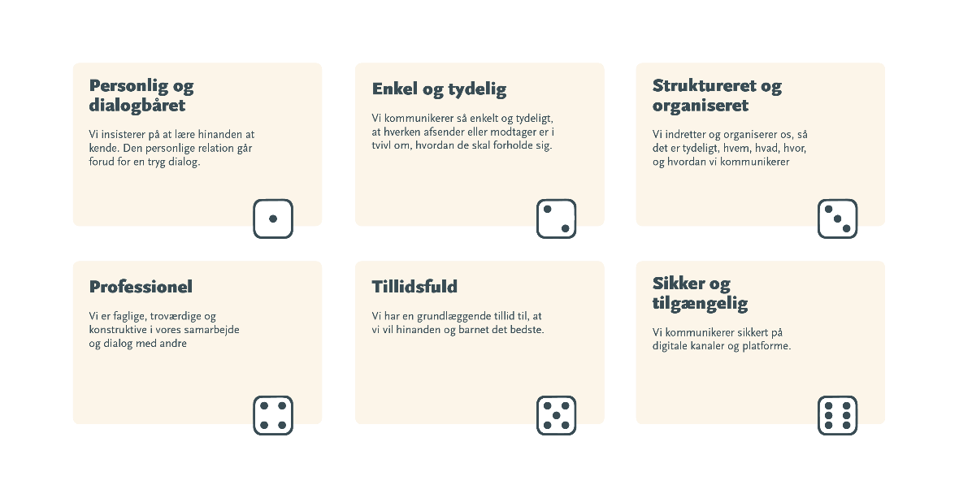
Fra byggesten til praksis
Sådan gør du
Slå på skift med en terning. Terningens øjne viser, hvilken værdi I skal tale om først.
Hvad betyder den valgte værdi for jeres kommunikation?
3. Hvilke tegn/adfærd ønsker I at se?
Du skal bruge
En terning pr. gruppe
En spilleplade pr. gruppe (se næste slide)

Slide 2
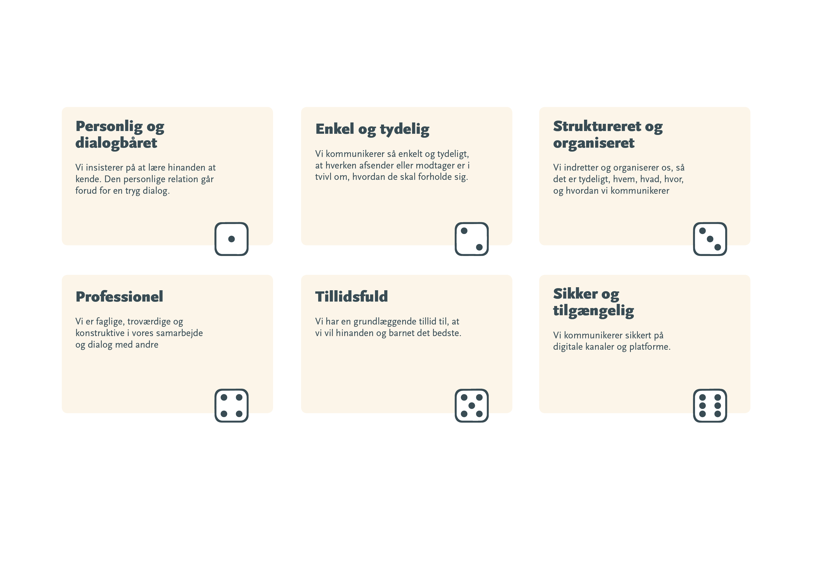
Spilleplade

Slide 3

EKSEMPLER FRA PRAKSIS
Enkelt og tydeligt
Vi vælger billeder ud fra kvalitet og ikke kvantitet
(kommunikation)
Personlig og dialogbåret
Grib knoglen og ring i stedet for at skrive. Få reaktionen med det samme
(adfærd)
Professionel
God afslutning på møder, så begge parter ved, hvor de står (adfærd)
Hvor meget af min professionalisme må jeg selv definere og hvornår skal jeg afgive lidt autonomi til fællesskabet?
(adfærd)
Tillidsfuld
Tal ind i et ‘VI’ – også når forældrene ikke magter det
(adfærd)
Struktureret og organiseret
Skriv det vigtigste først
Hvad er mit budskab?
(kommunikation)

